Slide 1
第4课时 二次函数y=ax²+bx+c的图象与性质

Slide 2
知识点1 二次函数y=ax²+bx+c的性质
1.二次函数y=-3x²-6x+5的图象的顶点坐标是 ( A )
A.(-1,8) B.(1,8)
C.(-1,2) D.(1,-4)
2.将二次函数y=2x²+4x-1的表达式化为y=a(x+m)²+k的形式,并指出该函数图象的开口方向、顶点坐标和对称轴.
解:y=2x²+4x-1=2(x+1)²-3,
∴该函数图象的开口向上,顶点坐标为(-1,-3),对称轴为x=-1.

Slide 3
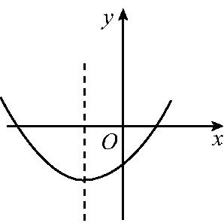
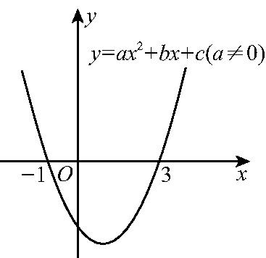
知识点2 二次函数y=ax²+bx+c的图象与a,b,c的关系
3.若二次函数y=ax²+bx+c的图象如图所示,则点(a+b,ac) ( D )
A.第一象限 B.第二象限
C.第三象限 D.第四象限
4.如图,关于二次函数y=ax²+bx+c(a≠0)的结论正确的是 ( B )
①2a+b=0;
②当-1≤x≤3时,y<0;
③若(x₁,y₁),(x₂,y₂)在函数图象上,当x₁<x₂时,y₁<y₂;
④3a+c=0.
A.①②④ B.①④
C.①②③ D.③④

Slide 4
知识点3 抛物线y=ax²+bx+c的平移
5.将抛物线y=x²-2x+3向上平移1个单位长度,再向右平移3个单位长度后,得到的抛物线的表达式为 ( B )
A.y=(x-1)²+3 B.y=(x-4)²+3
C.y=(x+2)²+5 D.y=(x-4)²+5
6.(百色中考)抛物线y=x²+6x+7可由抛物线y=x²如何平移得到 ( A )
A.先向左平移3个单位,再向下平移2个单位
B.先向左平移6个单位,再向上平移7个单位
C.先向上平移2个单位,再向左平移3个单位
D.先向右平移3个单位,再向上平移2个单位

Slide 5
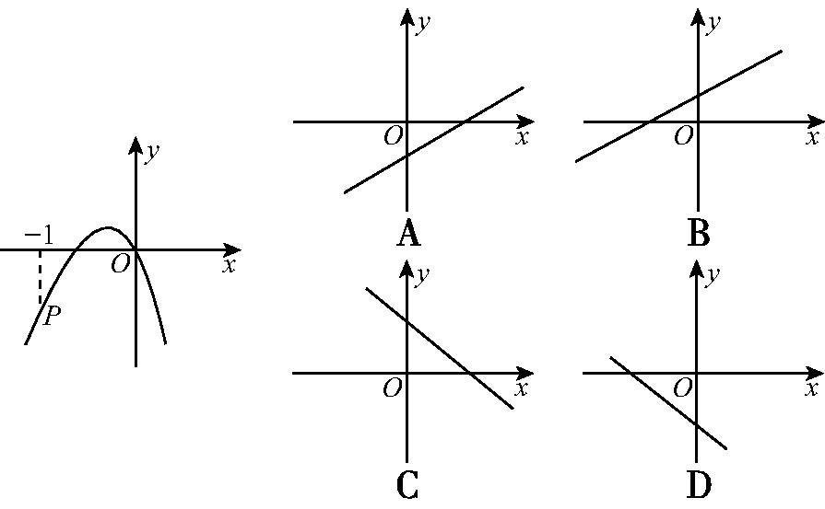
7.抛物线y=x²-2x+m²+2(m是常数)的顶点在 ( A )
A.第一象限 B.第二象限
C.第三象限 D.第四象限
8.如图,二次函数y=ax²-bx的图象开口向下,且经过第三象限的点P.若点P的横坐标为-1,则一次函数y=(a-b)x+(a+b)的图象大致是 ( D )

Slide 6
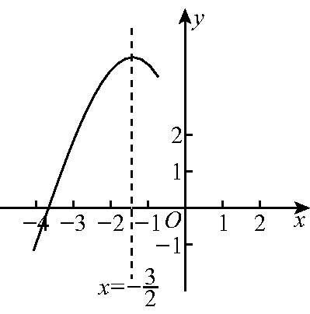
9.(凉山中考)二次函数y=ax²+bx+c的部分图象如图所示,有以下结论:
①3a-b=0;②b²-4ac>0;③5a-2b+c>0;④4b+3c>0.其中错误的结论 ( A )
A.1个 B.2个 C.3个 D.4个
10.设直线x=1是函数y=ax²+bx+c(a,b,c是实数,且a<0)的图象的对称轴,则下列说法正确的是 ( C )
A.若m>1,则(m-1)a+b>0 B.若m>1,则(m-1)a+b<0
C.若m<1,则(m+1)a+b>0 D.若m<1,则(m+1)a+b<0

Slide 7
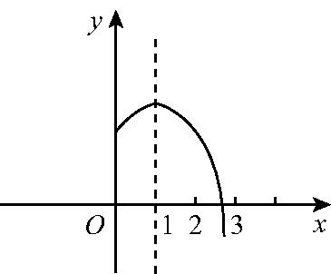
11.已知二次函数y=ax²+bx+c(a,b,c是常数,a≠0)的图象的对称轴是直线x=1,其图象的一部分如图所示,下列说法:①abc<0;②2a+b=0;③当-1<x<3时,y>0;④2c-3b<0.其中正确的说法是 ( D )
A.①② B.②③④
C.①③ D.①②④

Slide 8
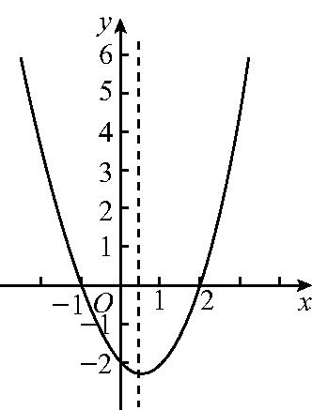
【变式拓展】二次函数y=ax²+bx+c(a≠0)的大致图象如图,关于该二次函数,下列说法错误的是 ( D )
A.函数有最小值 B.对称轴是直线x=
C.当x< 时,y随x的增大而减小 D.当-1<x<2时,y>0

Slide 9
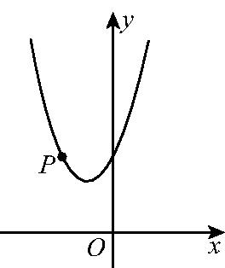
12.已知抛物线y=ax²+bx+c(a>0)过O(0,0),A(2,0),B(-3,y₁),C(4,y₂)四点,则y₁ > y₂.(填“>”“<”或“=”)
13.(宁波中考)如图,已知二次函数y=x²+ax+3的图象经过点P(-2,3).
(1)求a的值和图象的顶点坐标.
(2)点Q(m,n)在该二次函数的图象上.
①当m=2时,求n的值;
②若点Q到y轴的距离小于2,请根据图象直接写出n的取值范围.
解:(1)把点P(-2,3)代入y=x²+ax+3,得3=(-2)²-2a+3,解得a=2,
∴y=x²+2x+3=(x+1)²+2,∴顶点坐标为(-1,2).
(2)①n=11.
②2≤n<11.

Slide 10
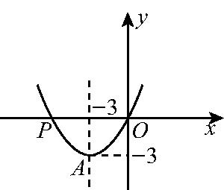
14.已知抛物线y=ax²+bx经过点A(-3,-3)和点P(m,0),且m≠0.
(1)如图,若该抛物线的对称轴经过点A,求此时y的最小值和m的值;
(2)若m=-2,设此时抛物线的顶点为B,求四边形OAPB的面积.
解:(1)根据题意,得点A是抛物线的顶点,
∴此时y的最小值为-3,对称轴是直线x=-3,∴m=-6.
(2)将点(-2,0),(-3,-3)代入y=ax²+bx中,
得4a-2b=0,9a-3b=-3,解得a=-1,b=-2.
∴抛物线的表达式为y=-x²-2x=-(x+1)²+1,
∴抛物线的顶点B的坐标为(-1,1),
∴四边形OAPB的面积是4.

Slide 11
15.已知二次函数y=-2x²+bx+c图象的顶点坐标为(3,8),该二次函数图象的对称轴与x轴的交点为A,M是这个二次函数图象上的点,O是原点.
(1)不等式b+2c+8≥0是否成立?请说明理由.
(2)设S是△AMO的面积,求满足S=9的所有点M的坐标.
解:(1)成立.理由:∵抛物线的顶点坐标为(3,8),
∴抛物线的表达式为y=-2(x-3)²+8=-2x²+12x-10,
∴b=12,c=-10,∴b+2c+8=12-20+8=0,
∴不等式b+2c+8≥0成立.
(2)设点M的坐标为(m,n).

